Slide 1
Средняя школа им.А.И.Досова с Катарколь
Лекцию проводили
Фтизиатр Шаяхметова Р.Н.
Главный специалист БРУ СЭК Хамзина К.К.

Slide 2
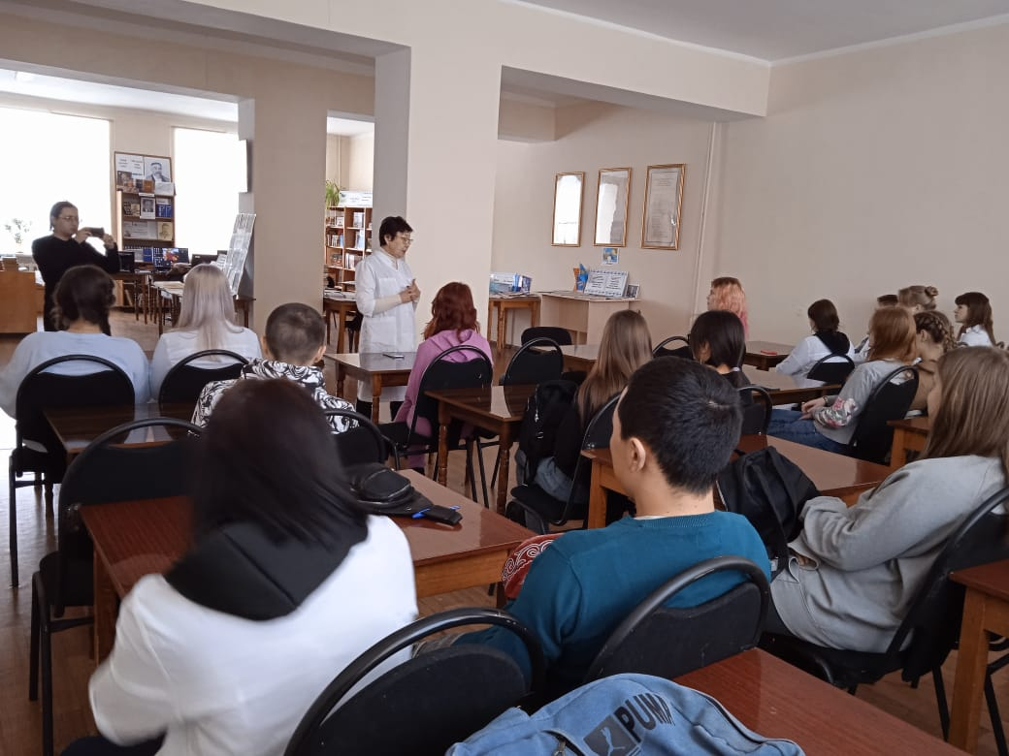

Slide 3
